Slide 1


Slide 2
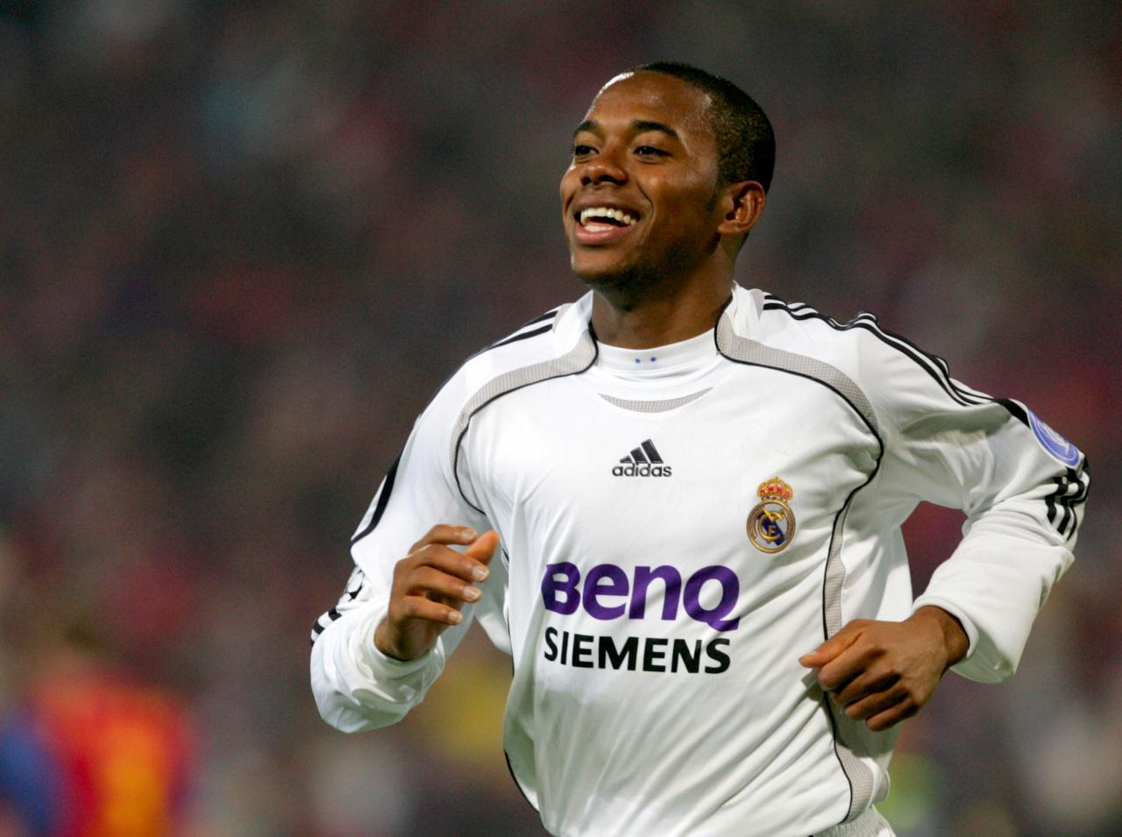
Clients Potentiels
Footballeurs
Sportifs
Clubs de Sport
Jeunes

Slide 3
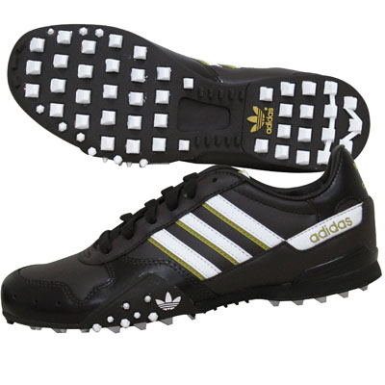
Produits Proposés
Chaussures type sport
Vêtements
Ballons
Equipement de Golf
…etc.

Slide 4
Informations de l’Entreprise
Nombre de salariés : 42 659 employés .
Chiffre d’affaires : 10,38 milliards d’euro (en 2009).
Bénéfices : Compris entre 523 et 528 millions d’euro.
Avantage concurrentiel : L’inventeur est le premier sur le marché, ce qui lui donne un avantage concurrentiel.
Historique : Fondée en 1949 par Adolf Dassler, Adidas Group AG est une firme allemande basée à Herzogenaurach.

Slide 5
Services Présents dans l’Entreprise
Service Marketing
Service de Production
Service Financier
Service Recherche & Développement
Service Juridique
Service Achat
Service Logistique
Service Commercial

Slide 6



Principaux Concurrents
Adidas a 3 principaux concurrents :

Slide 7

Pourquoi ce choix ?
Nous avons choisi l’entreprise Adidas car elle fait partie des 10 marques les plus connues au monde.

